Slide 1
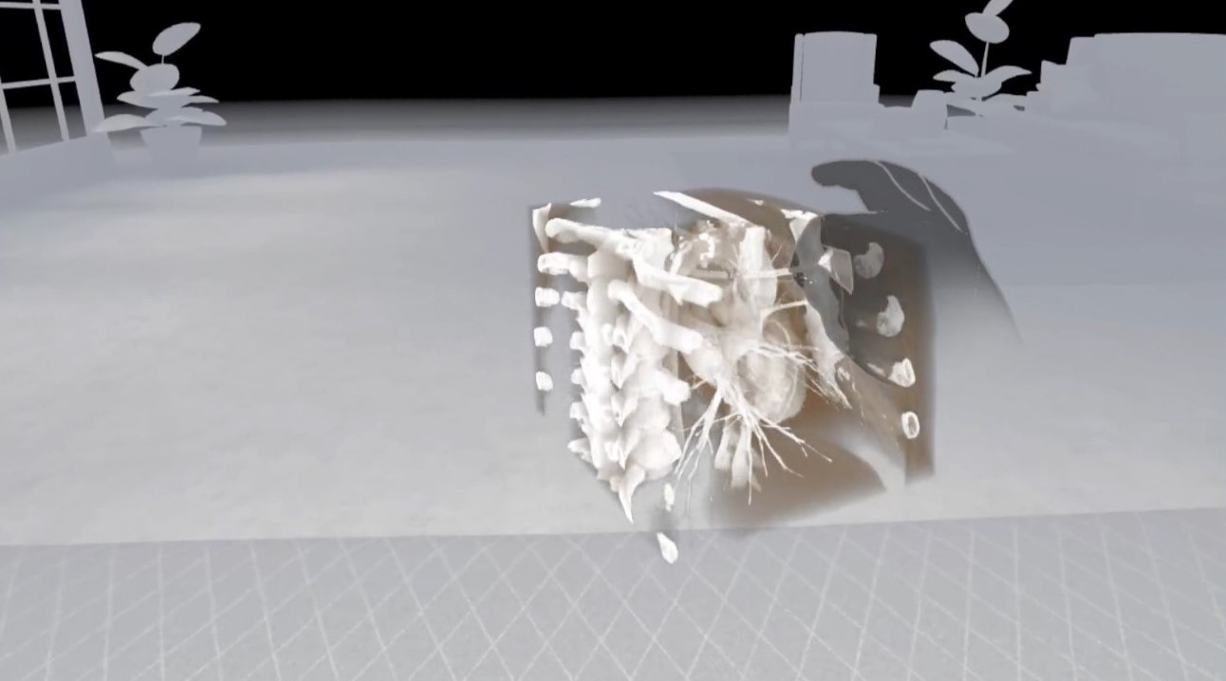
Anatomie- Lernwerkzeug Herz
Innovation Lab 2024/25 Gruppe 16
Notes:
Hallo und herzlich willkommen zu unserer Präsentation des Innovation Lab Projektes.

Slide 2
Inhalt
Team
Ziele & Projektidee
Prinzipien
Verwendete Tools
Retrospektive
Ergebnisse
Live Demo
Notes:
Wir möchten im Folgenden auf unsere Projektziele, auf unsere verwendeten Tools eingehen, einen kleinen Rückblick und die Ergebnisse zeigen und danach eine Live Demo unserer Software starten.

Slide 3
Projektteam: Gruppe 16
Gössl Marcel if23b093@technikum-wien.at (Product Owner)
Hadinger Felix if23b079@technikum-wien.at (Scrum Master)
Salem Karim if22b240@technikum-wien.at
Marek Simon if23b111@technikum-wien.at
Notes:
Wir sind Gruppe 16

Slide 4
Projektidee
Entwicklung eines interaktiven VR Lernwerkzeuges für Anatomie
Darstellung der eines menschlichen Herzens (basierend auf DICOM)
Verschiedene Tools zur Darstellung der Herzstrukturen
Notes:
und unser Ziel für dieses Projekt ist es, ein interaktives VR Lernwerkzeug zu entwickeln, mit dem man das menschliche Herz und dessen Strukturen darstellen kann. Dieses Herzmodell basiert auf sogenannten DICOM Daten, es stammt also von medizinischen Scans eines Herzens. Das dargestellte Herz kann mithilfe von Handtracking interaktiv betrachtet werden und soll weitere Tools anbieten, die das Lernerlebnis unterstützen.

Slide 5
Ziele
Rendern von DICOM Bilder
Zoom & Rotation des Herzens mittels Handtracking
Farbliche Darstellungen der anatomischen Strukturen
Labels für die dargestellten Komponenten
2D Darstellung in anatomischen Schnittebenen
Einsicht in das Innenleben
Quiz
Notes:
Folgende Ziele möchten wir im gesamten Projektverlauf, also nach 3 Semestern erreichen. Neben der Darstellung und dem Handtracking, sollen auch verschiedene Strukturen farblich unterschieden und gelabelt werden. Darüber hinaus soll das Innenleben des Herzens dargestellt werden können, unter anderem durch 2D Schnittebenen und es soll ein Quiz für die Lernenden zur Verfügung stehen.

Slide 6

Ziele
Rendern von DICOM Bilder
Zoom & Rotation des Herzens mittels Handtracking
Farbliche Darstellungen der anatomischen Strukturen
Labels für die dargestellten Komponenten
2D Darstellung in anatomischen Schnittebenen
Einsicht in das Innenleben
Quiz
Notes:
Davon konnten die ersten beiden Meilensteine bereits umgesetzt werden. Inwiefern unsere derzeit verwendete Bibliothek zum Rendern von DICOM Daten für die kommenden Ziele der nächsten Semester verwendet werden kann, ist allerdings noch nicht ganz klar, da wir teilweise auf technische Limitierungen gestoßen sind. Es ist daher möglich, dass wir im weiteren Projektverlauf eine alternative Lösung suchen.

Slide 7
Prinzipien
Durchführung
Retrospektive
Planung
Agiles arbeiten in Sprints
Grobe Projektplanung (Anforderungen) und Aufwandsabschätzung vor erstem Sprint
Sprintplanung vor Sprint: Anforderungen priorisieren und einteilen
Arbeiten an Sprint: eventuell Sprintplanung adaptieren
Retrospektive: Rückblick, Verbesserungsvorschläge, Anpassung der Anforderungen
Regelmäßige Teammeetings, offene Feedbackkultur
Notes:
Vor dem praktischen arbeiten am Projekt haben wir eine Grobe Aufwandsabschätzung gemacht und ToDo‘s definiert und die wurden dann in Sprints umgesetzt beziehungsweise wurde die ToDo‘s immer wieder aktualisiert. Vor jedem Sprint haben wir eine Planung durchgeführt und danach überlegt, was wir verbessern können. Dabei haben uns regelmäßige Teammetings und eine offene Feedbackkultur geholfen.

Slide 8
Tools
Versionskontrolle: GitHub (für Organisationsdateien)
Teilen des Gesamtprojektes: OneDrive (durch große Projektdateien)
Projektmanagement: Trello
Kommunikation: Discord, Whatsapp, persönlich
Notes:
Wir haben GitHub als Versionskontrolle verwendet und OneDrive, um unser Projekt innerhalb der Teammitglieder zu teilen. Diesen Workaround haben wir festgelegt, da unser Projekt zu viel Speicherplatz für GitHub benötigt. Für die interne Kommunikation haben wir verschiedene Tools verwendet.

Slide 9
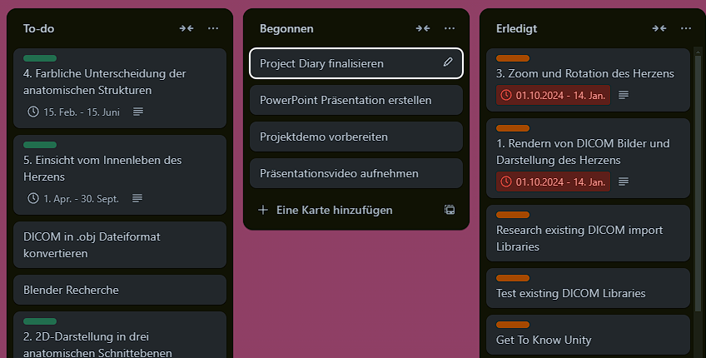
Trello Projekmanagement
Arbeiten mit Backlock Items:
Projektbeginn: Anforderungen als Backlog Items definiert
Notes:
Die Anforderungen, die vorallem zu Beginn des Projekts definiert wurden, haben wir in Backlock Items angelegt

Slide 10
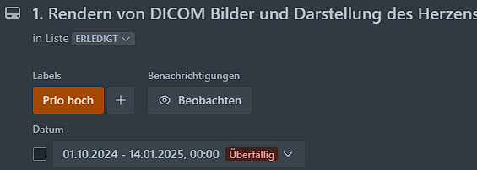
Trello Projekmanagement
Arbeiten mit Backlock Items:
Vor jedem Sprint: Priorisierung und Auswahl der Items für kommenden Sprint
Items haben: Status (ToDO, Begonnen, Erledigt), Priorität (hoch, mittel, niedrig), Datum (in welcher Iteration durchgeführt)
Notes:
Und diese haben wir vor jedem Sprint priorisiert und darauf basierend die ToDo‘s für den kommen Sprint geplant (Dabei hatte jedes Item einen Status, eine Priorität und einen Zeitbereich, in dem es durchgeführt werden soll.)

Slide 11
Trello Projekmanagement
Arbeiten mit Backlock Items:
Vor jedem Sprint: Priorisierung und Auswahl der Items für kommenden Sprint
Items haben: Status (ToDO, Begonnen, Erledigt), Priorität (hoch, mittel, niedrig), Datum (in welcher Iteration durchgeführt)
Sprintstart: Teammitglieder wählen Items aus, die sie implementieren möchten -> Asignees werden ausgewählt
Nach Sprint: Teamupdate, Status - Aktualisierung der Backlog Items, Sprint Review Protocol ausfüllen
Planung des nächsten Sprints
Notes:
Während und nach dem Sprint wurde das Backlog upgedatet und danach der nächste Sprint geplant.

Slide 12
Trello Projekmanagement
Arbeiten mit Backlock Items:
Vor jedem Sprint: Priorisierung und Auswahl der Items für kommenden Sprint
Items haben: Status (ToDO, Begonnen, Erledigt), Priorität (hoch, mittel, niedrig), Datum (in welcher Iteration durchgeführt)
Sprintstart: Teammitglieder wählen Items aus, die sie implementieren möchten -> Asignees werden ausgewählt
Nach Sprint: Teamupdate, Status - Aktualisierung der Backlog Items, Sprint Review Protocol ausfüllen
Planung des nächsten Sprints

Slide 13
Retrospektive - Sprint 1
Get to know Unity
Recherche über existierende DICOM import libraries
Test von existierenden DICOM import libraries

Slide 14
Retrospektive - Sprint 2
Organisation von VR Brillen (Oculus Quest 2)
Recherge rund um VR in Unity in Verbindung mit Meta
Test Libraries mit VR Support

Slide 15
Retrospektive - Sprint 3
VR Umgebung aufsetzen: Hello world
DICOM Library mit VR verknüpfen
Basics Handtracking: Reasearch
Basics Handtracking: draft Implementierung
GitHub Problem wegen pushen lösen
Verbindungsproblem mit Meta Link lösen

Slide 16
Retrospektive - Sprint 4
Funktionierendes Handtracking in VR auf allen Rechnern
DICOM Library mit VR Handtracking Projekt verknüpfen als Basis für spätere DICOM Handtracking
Handtracking Zoom + Rotation basics Recherche
Zoom und Rotation mit DICOM Objekt implementieren

Slide 17
Retrospektive - Sprint 5
Machbarkeitsanalyse DICOM Bibliothek
DICOM viewer in beliebige Programmiersprache studieren und Datenformat verstehen
Grundlagen 3D rendering MarchingCubes recherchieren
Programmiersprachen für Kompatibilität zwischen Unity + Quest recherchieren
3D Slicer Segmentierung + Export für Unity testen

Slide 18
Retrospektive - Sprint 6
Project Diary finalisieren
PowerPoint Präsentation erstellen
Projektdemo vorbereiten
Präsentationsvideo aufnehmen
DICOM in .obj Dateiformat konvertieren
Blender Recherche

Slide 19
Retrospektive - Herausforderungen
Wissen und Erfahrung mit neuen Tools sammeln
Meta Quest VR
Unity und 3D- Modellierung
grundlegendes Wissen über die menschliche Herz- Anatomie
Zeiteinteilung durch Prüfungsphasen
Notes:
Zu den größten Herausforderungen zählten bisher das Arbeiten mit Unity und Meta VR Brillen, da die meisten im Team noch keine Erfahrung mit diesen Tools hatten. Darüber hinaus war die Arbeitseinteilung während intensiver Prüfungsphasen nicht immer einfach.

Slide 20
Ergebnisse
Unity Projekt
Verknüpfung mit Meta Oculus Quest 2
Import + Darstellung von DICOM Daten
Handtracking, das Zoom und Rotation unterstützt
Erfahrung als Grundlage für kommende Semester
Meta Oculus Quest
DICOM Datenformat
Notes:
Gemeinsam haben wir es geschafft, DICOM Daten zu importieren und diese können mit einer VR Brille angesehen, gezoomt und rotiert werden.

Slide 21
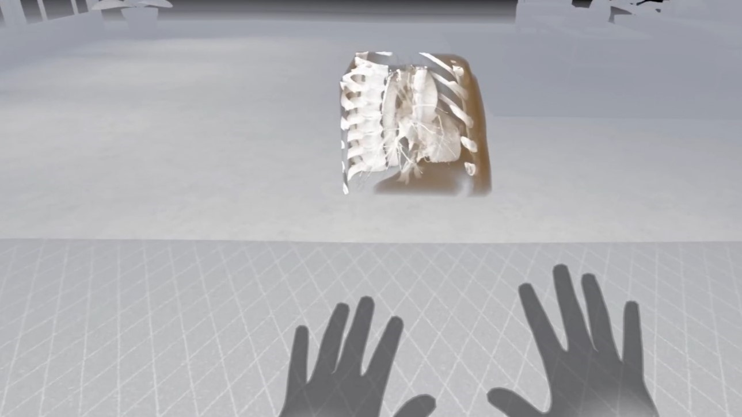
Notes:
Hier sehen wir einen kleinen Ausschnitt vom Importierten Objekt.

Slide 22
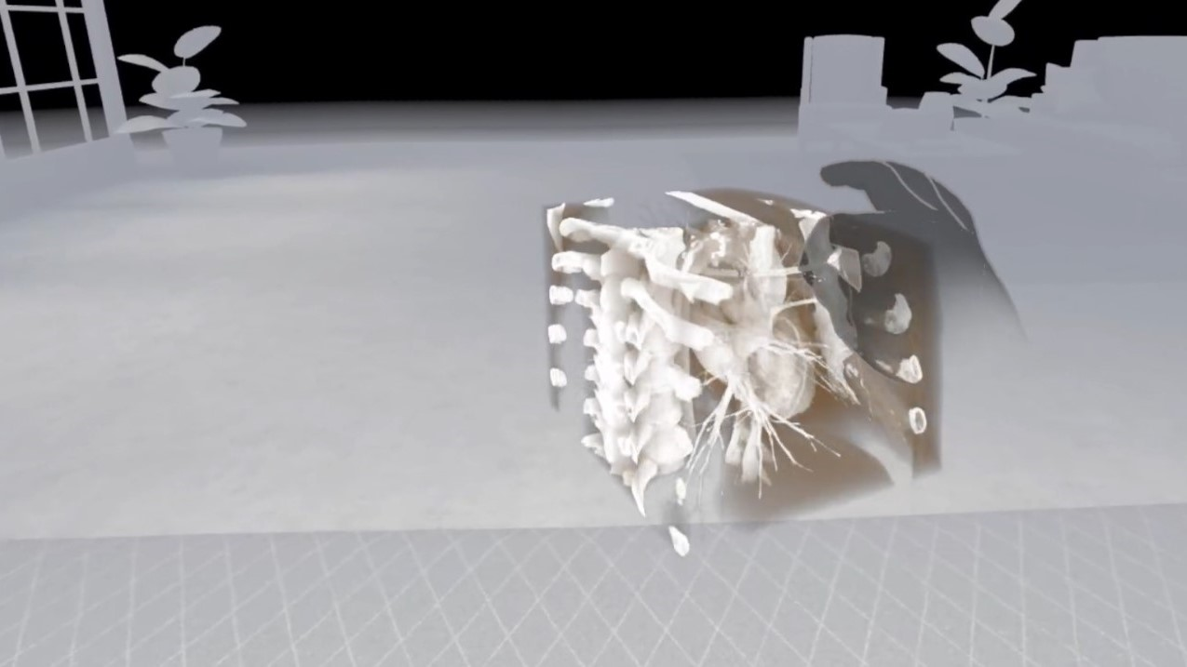

Slide 23
Live Demo
Innovation Lab 2024 Gruppe 16
Notes:
Genaueres wird mein Kollege nun direkt im Programm herzeigen…

